Slide 1
Chapter 1 基礎
1.1 說明用範例
1.2 相關基礎知識
1.3 基本議題
1.4 使用MATLAB
1.5 本章回顧

Slide 2
Chapter 1 基礎
1.1 說明用範例
1.1.1 非線性方程式
1.1.2 線性方程組
1.1.3 數值積分

Slide 3
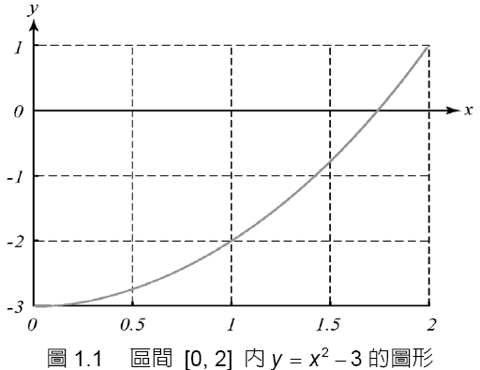
1.1.1 非線性方程式
代表性問題

Slide 4
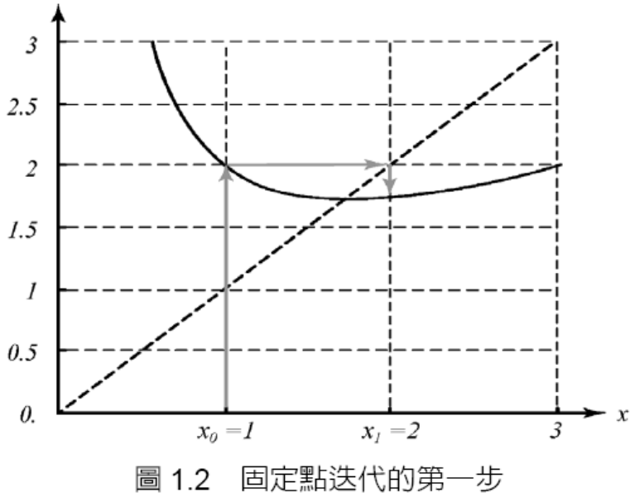
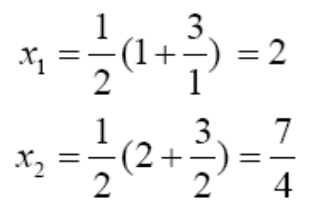
1.1.1 非線性方程式
數值方法

Slide 5
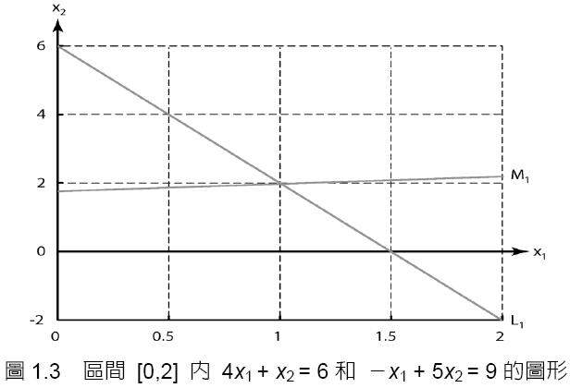
1.1.2 線性方程組
代表性問題

Slide 6

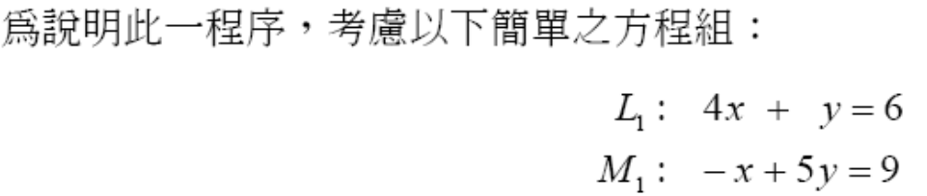
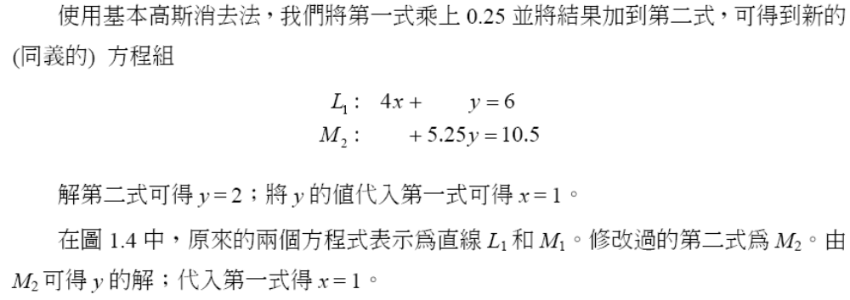
1.1.2 線性方程組
數值方法

Slide 7
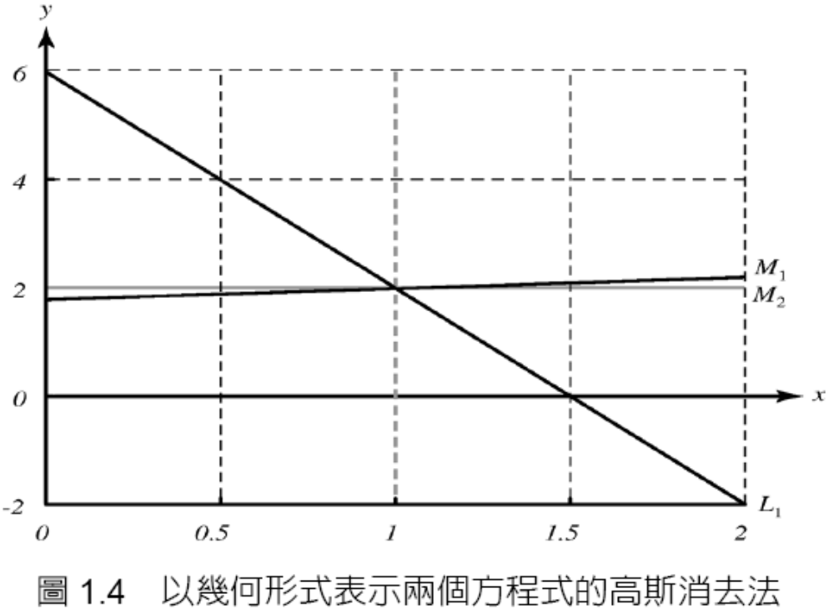
1.1.2 線性方程組
數值方法

Slide 8

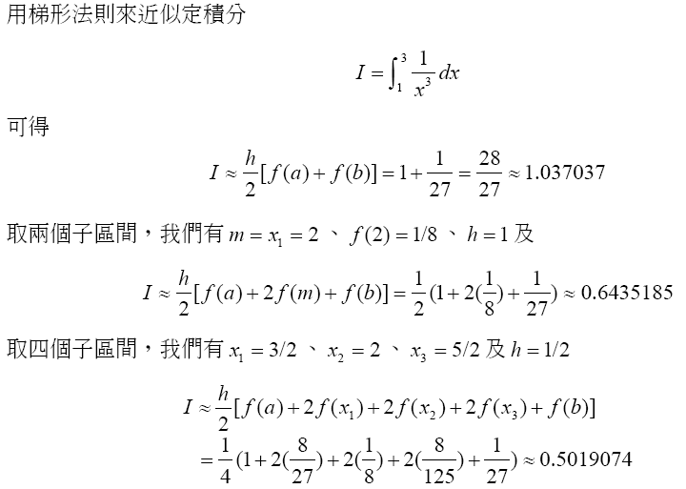
1.1.3 數值積分
數值方法

Slide 9
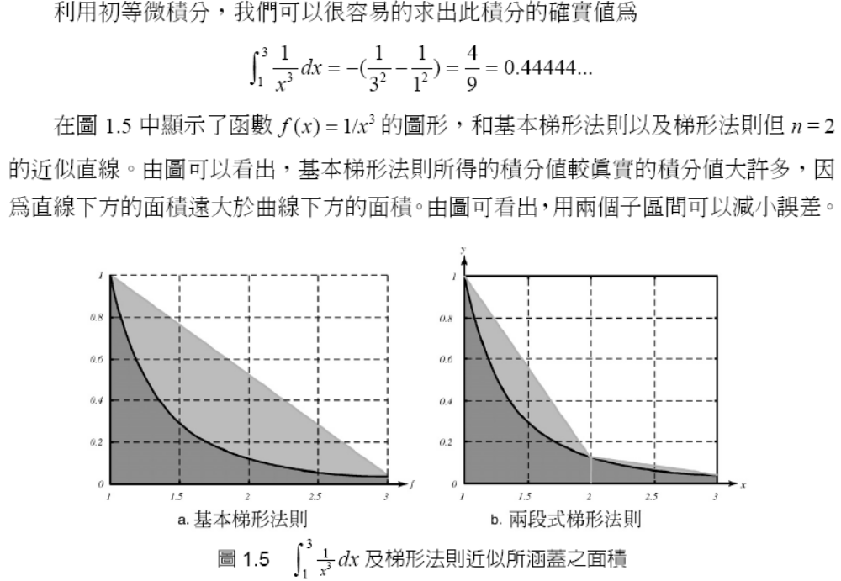
1.1.3 數值積分
數值方法

Slide 10
Chapter 1 基礎
1.2 相關基礎知識
1.2.1 微積分的結果
1.2.2 線性代數的結果
1.2.3 一些有關電腦的資訊

Slide 11

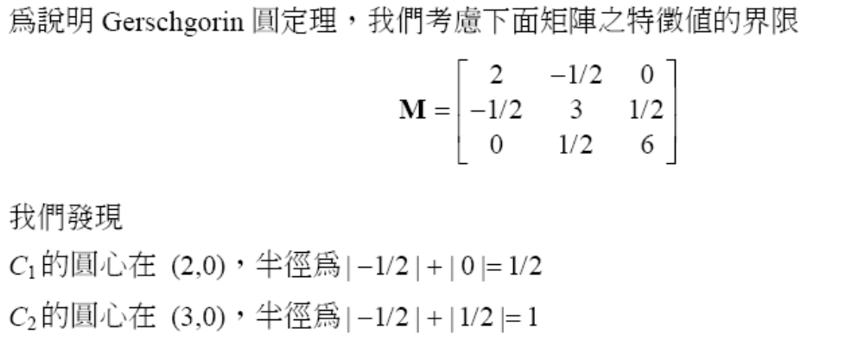
1.2.2 線性代數的結果
Gerschgorin圓定理

Slide 12
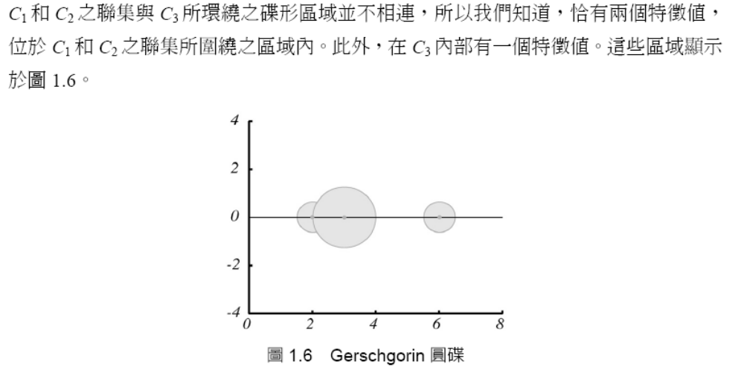
1.2.2 線性代數的結果
Gerschgorin圓定理

Slide 13
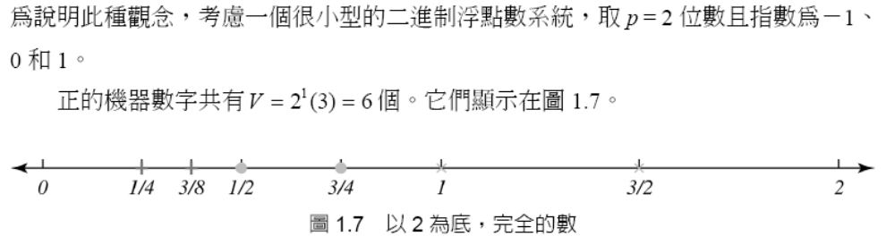
1.2.3 一些有關電腦的資訊

Slide 14

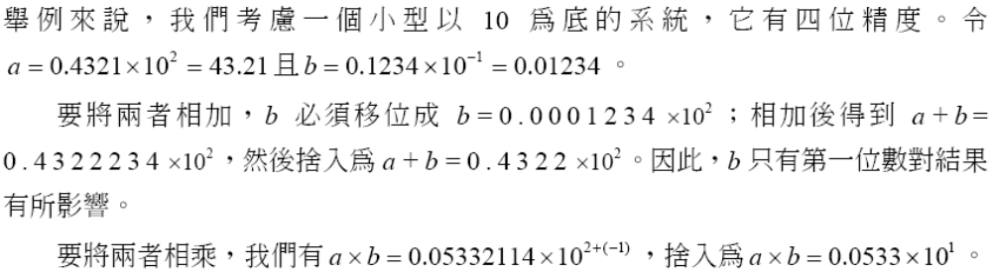
1.2.3 一些有關電腦的資訊
電腦算術

Slide 15
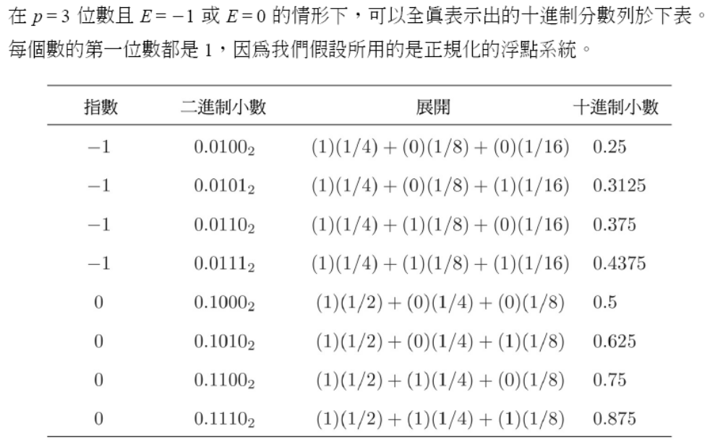
1.2.3 一些有關電腦的資訊
電腦算術

Slide 16
Chapter 1 基礎
1.3 基本議題
1.3.1 誤差
1.3.2 收斂
1.3.3 改進結果

Slide 17

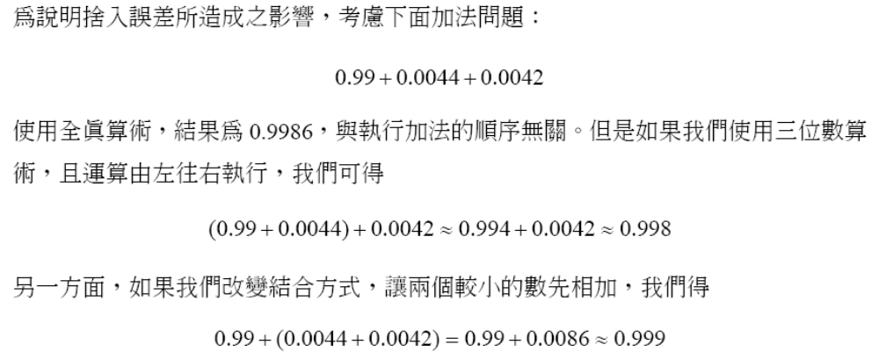
1.3.1 誤差
源自非全真表示的誤差

Slide 18
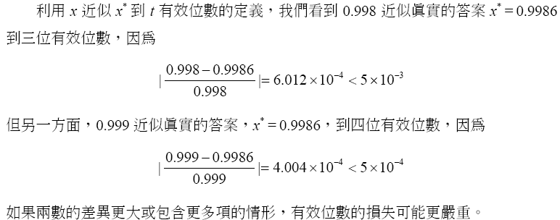
1.3.1 誤差
源自非全真表示的誤差

Slide 19

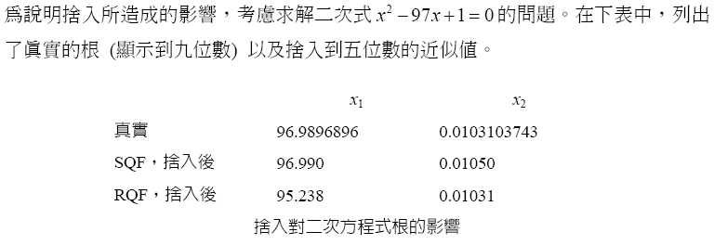
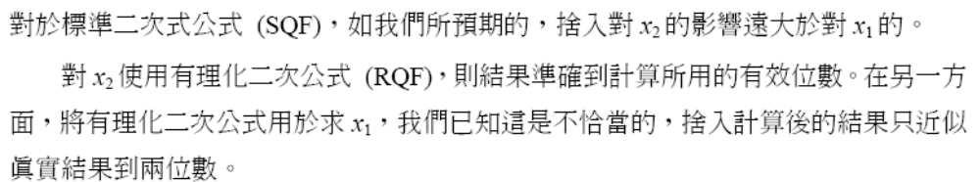
1.3.1 誤差
抵消誤差

Slide 20

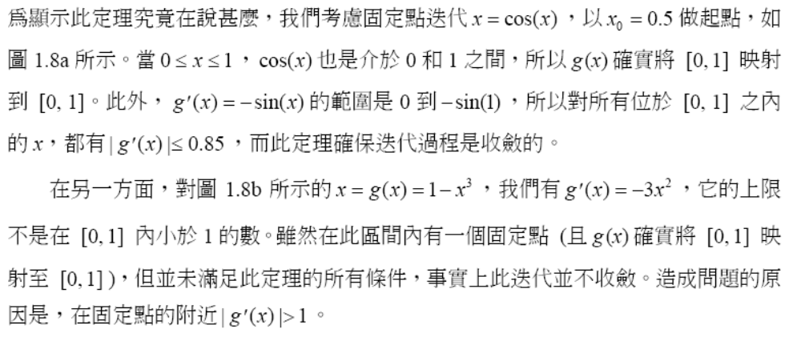
1.3.2 收斂
固定點收斂定理

Slide 21
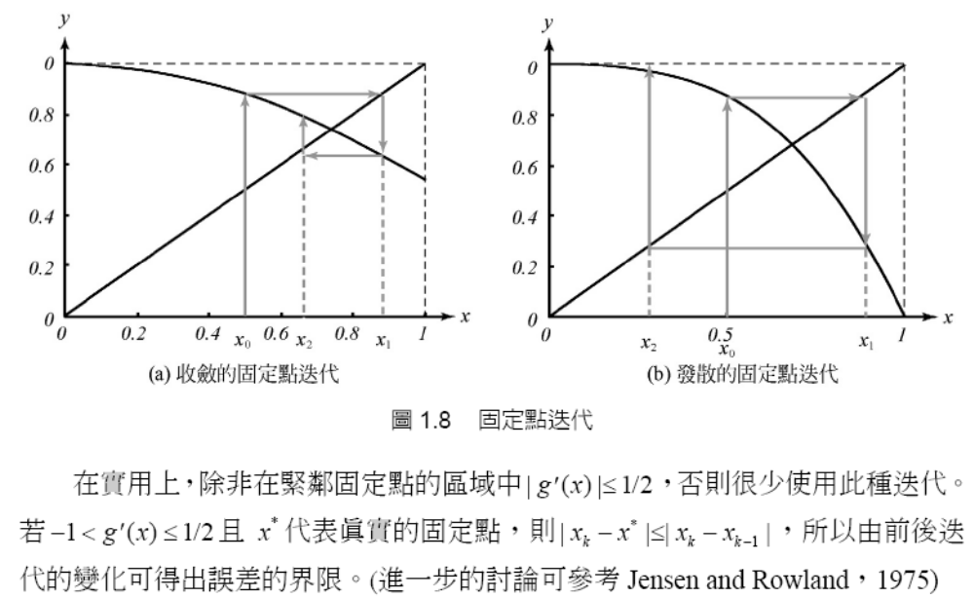
1.3.2 收斂
固定點收斂定理

Slide 22

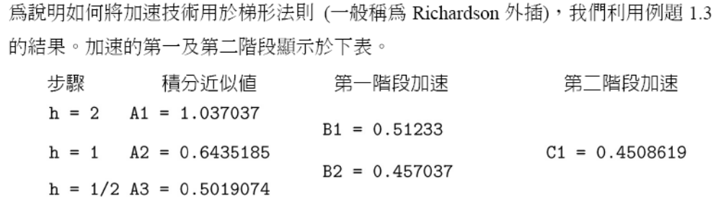
1.3.3 改進結果
加速

Slide 23
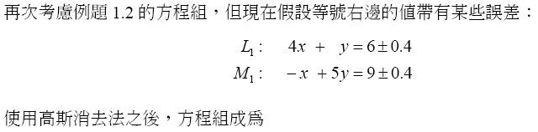
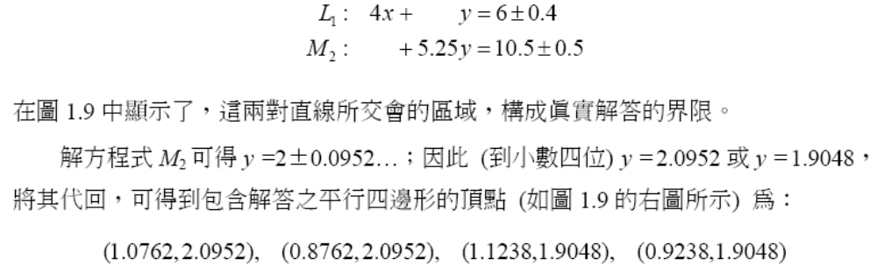
1.3.3 改進結果
小心地使用算則

Slide 24
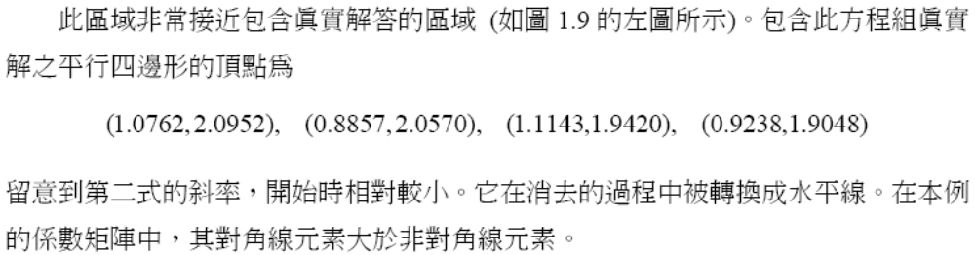
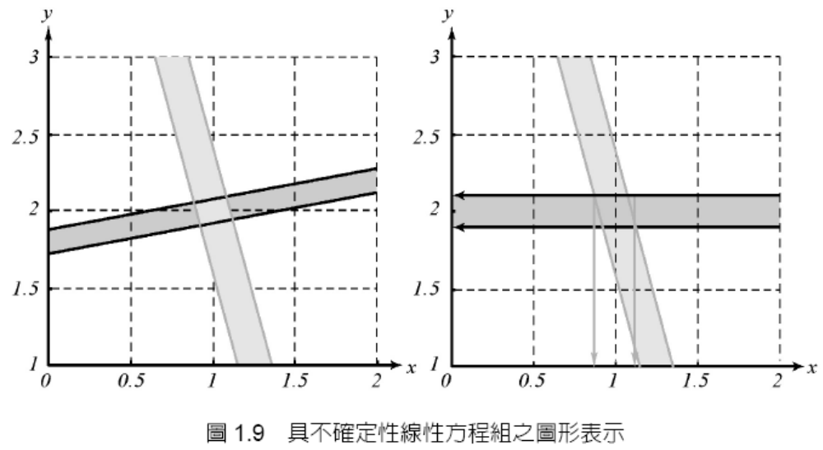
1.3.3 改進結果
小心地使用算則

Slide 25

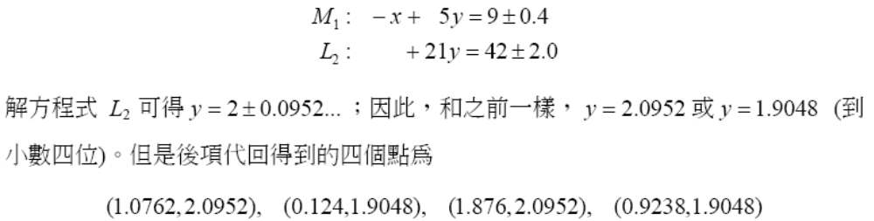
1.3.3 改進結果
小心地使用算則

Slide 26
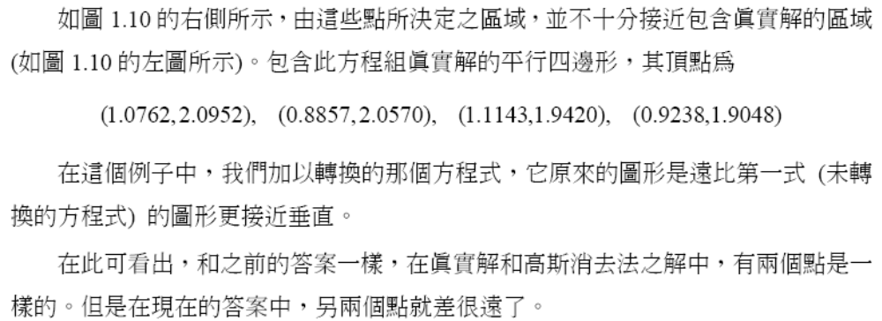
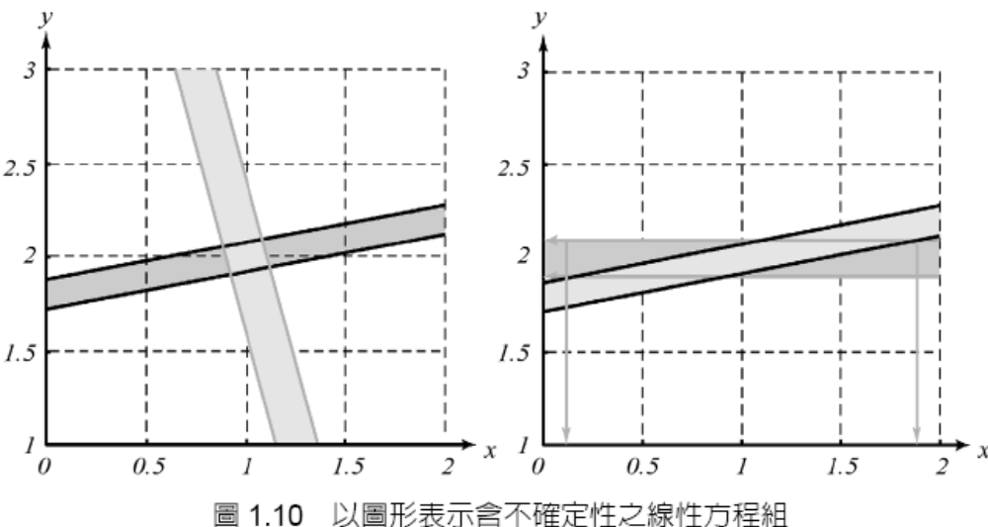
1.3.3 改進結果
小心地使用算則

Slide 27
Chapter 1 基礎
1.4 使用MATLAB
1.4.1 指令視窗計算
1.4.2 M-Files
1.4.3 在MATLAB中寫程式
1.4.4 矩陣乘法

Slide 28
Chapter 1 基礎
1.5 本章回顧

Slide 29
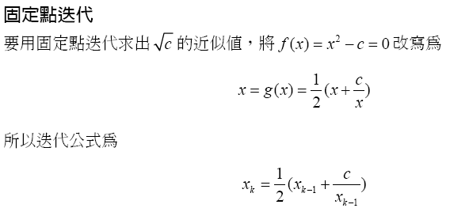
1.5 本章回顧

Slide 30
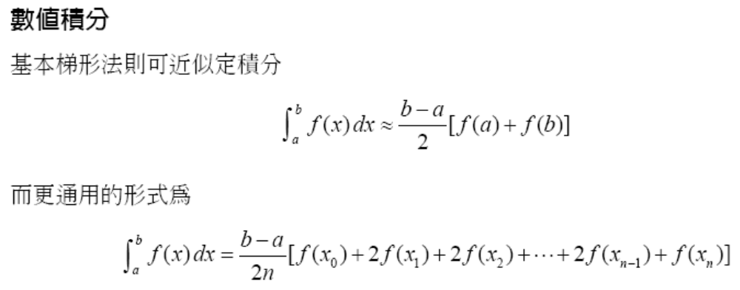
1.5 本章回顧

Slide 31
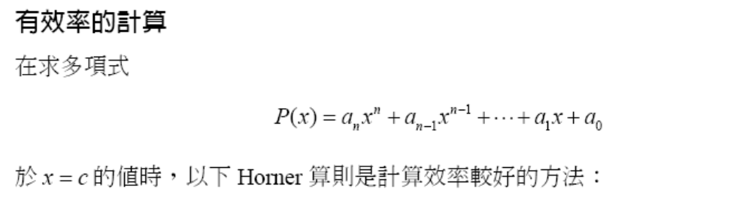
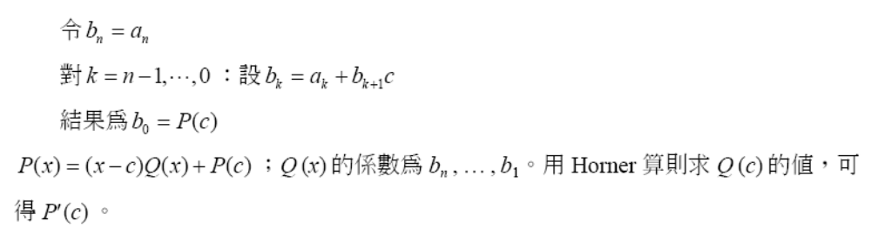
1.5 本章回顧

Slide 32
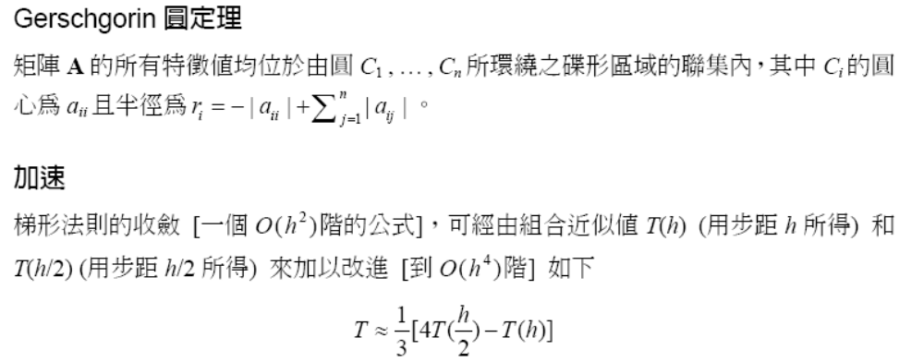
1.5 本章回顧

